Slide 1
Calculadora IMC
Ander Villar
(IA & DataScience)

Slide 2
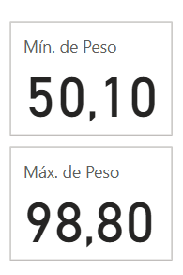
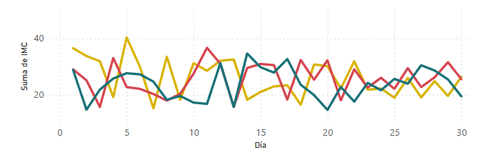
Descripción del proyecto
Este proyecto, actualmente, consta de una calculadora del IMC automática el cual nos permite llevar un registro del progreso de nuestro IMC realizando comparativas de los registros diarios

Slide 3
Estado actual del proyecto
Podemos realizar registros diarios de nuestro peso y altura y el programa calcula el IMC y registra en un csv los datos
Permite visualizar los datos registrados por cada nombre
Permite modificar los datos anteriormente registrados re-calculando el IMC a cada cambio.

Slide 4



Target del proyecto
Entrenadores personales
Nutricionistas
Hospitales
Médicos de cabecera
Auto-gestión
Atletas

Slide 5
Futuras implementaciones
Mediante el uso de BBDD, el poder crear usuarios con distintos roles.
Nuevos cálculos
Seguimiento de la actividad física mediante dispositivos conectados.
Registro de comidas o ingesta calórica
Predicción de datos
Detección de valores anormales
Un Chatbot

Slide 6
FIN

